Slide 1
GEFÜHLE
(DUYGULAR)

Slide 2
fröhlich :
munter :
wütend :
witzig :
glücklich :
müde :
unglücklich :
ernst :
traurig :
ruhig :

Slide 3
KARŞITLARINI EŞLEŞTİRİN
munter |  | traurig
wütend |  | ernst
witzig |  | müde
fröhlich |  | unglücklich
glücklich |  | ruhig

Slide 4
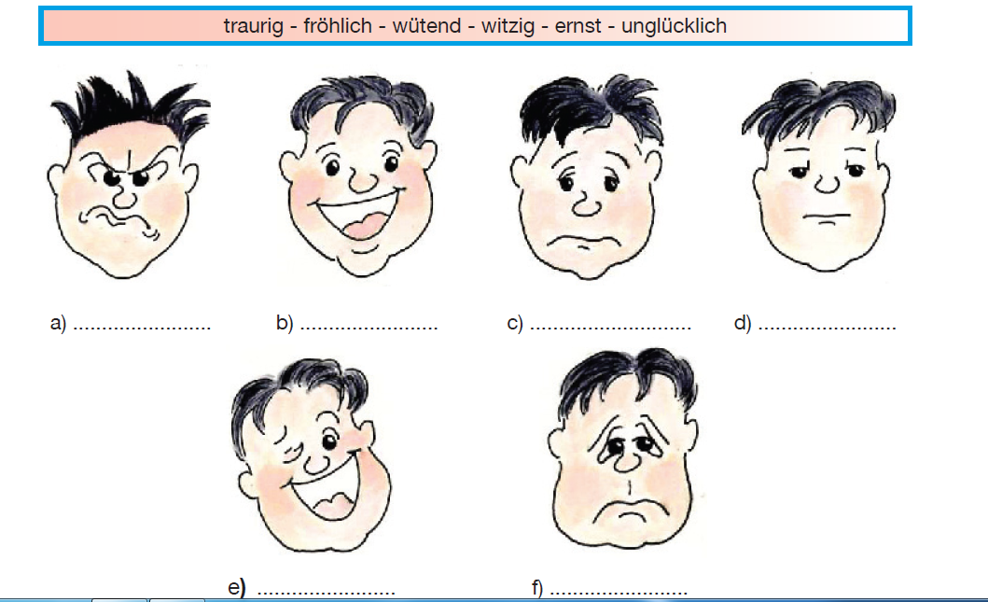
SF.110

Slide 5
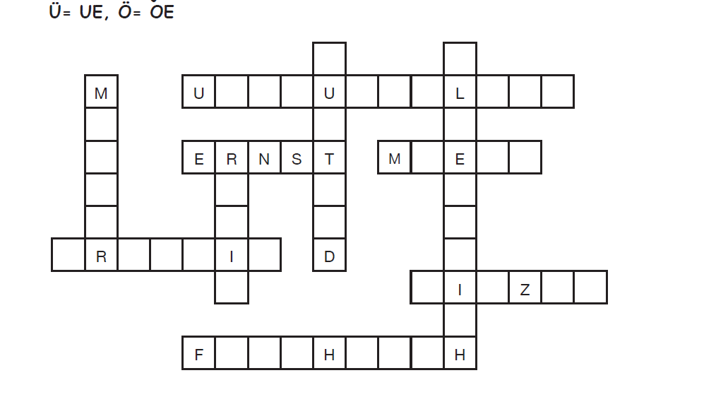

Slide 6
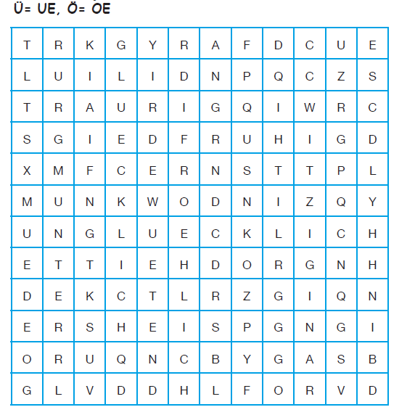

Slide 7
Heute bin ich fröhlich (bugün neşeliyim)
Heute bin ich wütend (bugün sinirliyim)

Slide 8
Erdem OVAT

